Slide 1


Khởi động

Slide 2


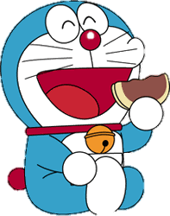
DORAEMON
VÀ CHIẾC
BÁNH RÁN
Những con chuột đáng ghét đang tìm cách ăn vụng bánh rán của chú mèo máy Doraemon. Các em hãy ngăn cản chúng bằng cách trả lời các câu hỏi nhé.

Slide 3
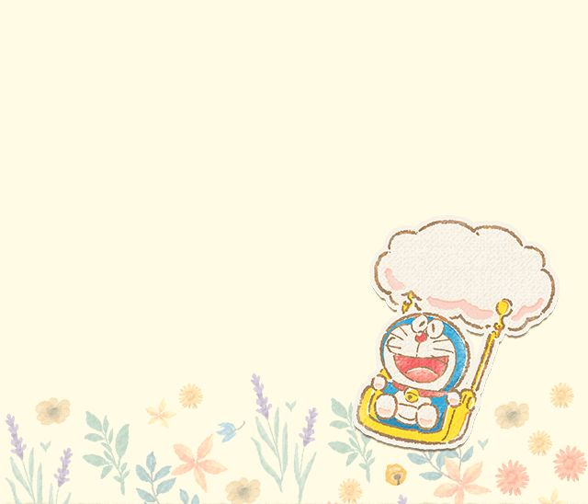
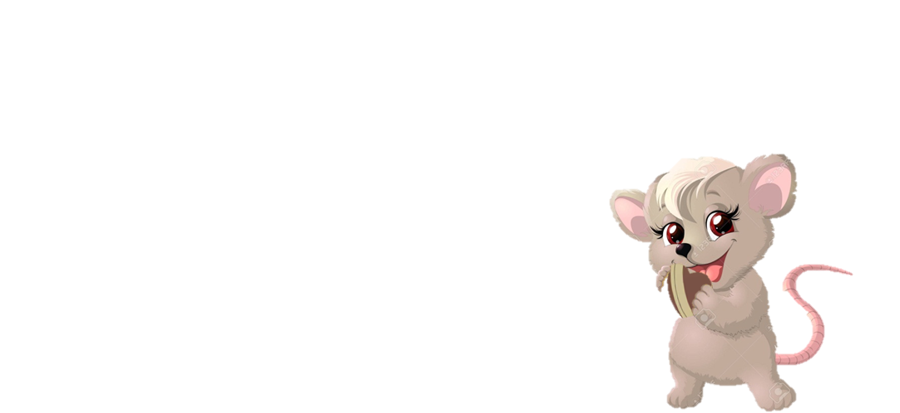
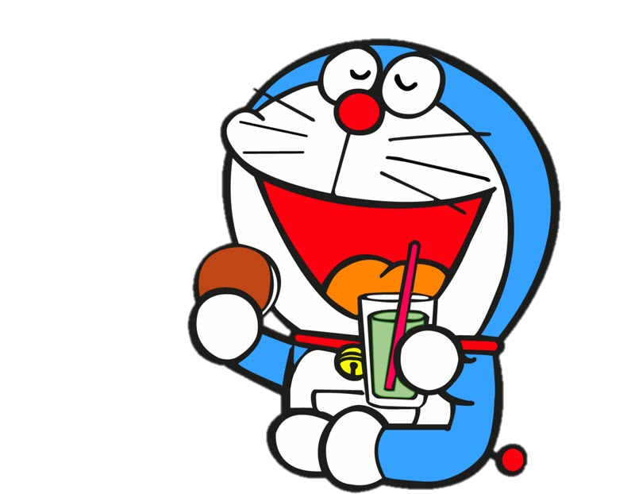
Bài Cầu thủ dự bị nói về môn thể thao nào?
A.Bóng đá
B. Bóng rổ
C. Bóng chuyền
D: Cầu lông

Slide 4
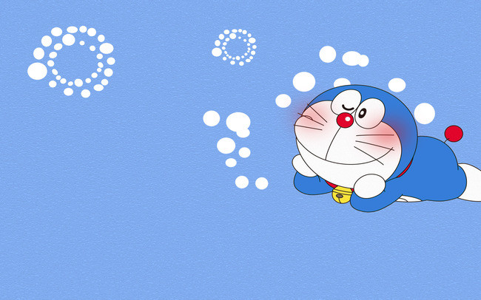
Hằng ngày gấu con đến sân bóng sớm để làm gì?
A. Nhặt bóng
B: Tập thể dục
C: Luyện tập
D: chạy bộ

Slide 5
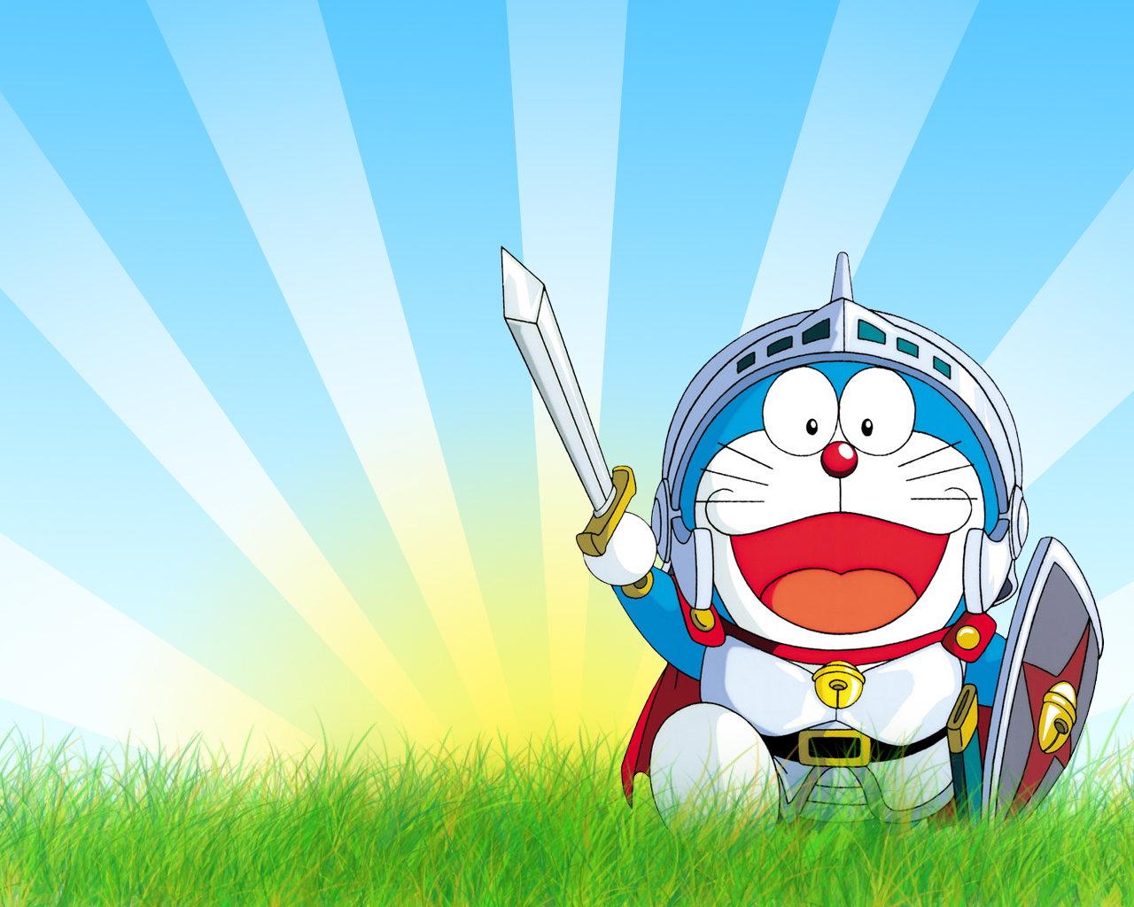
Qua câu chuyện em học được đức tính tốt nào?
A: Kiên trì
B: Tự cao
C: Lười biếng
D: ỉ nại

Slide 6



Tiết 3: Viết

Slide 7
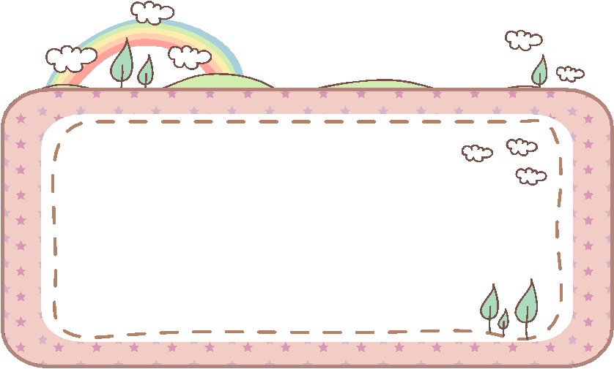
Cầu thủ dự bị
Hằng ngày, gấu đến sân bóng từ sớm để luyện tập. Gấu đá bóng ra xa, chạy đi nhặt rồi đá vào gôn, đá đi đá lại,... Cứ thế, gấu đá bóng ngày càng giỏi. Các bạn đều muốn rủ gấu về đội của mình.

Slide 8



Các từ dễ viết sai
luyện tập
đá đi đá lại
rủ
Khi viết đoạn văn cần chú ý điều gì?

Slide 9

VIẾT BÀI
Học sinh viết bài vào vở ô li

Slide 10
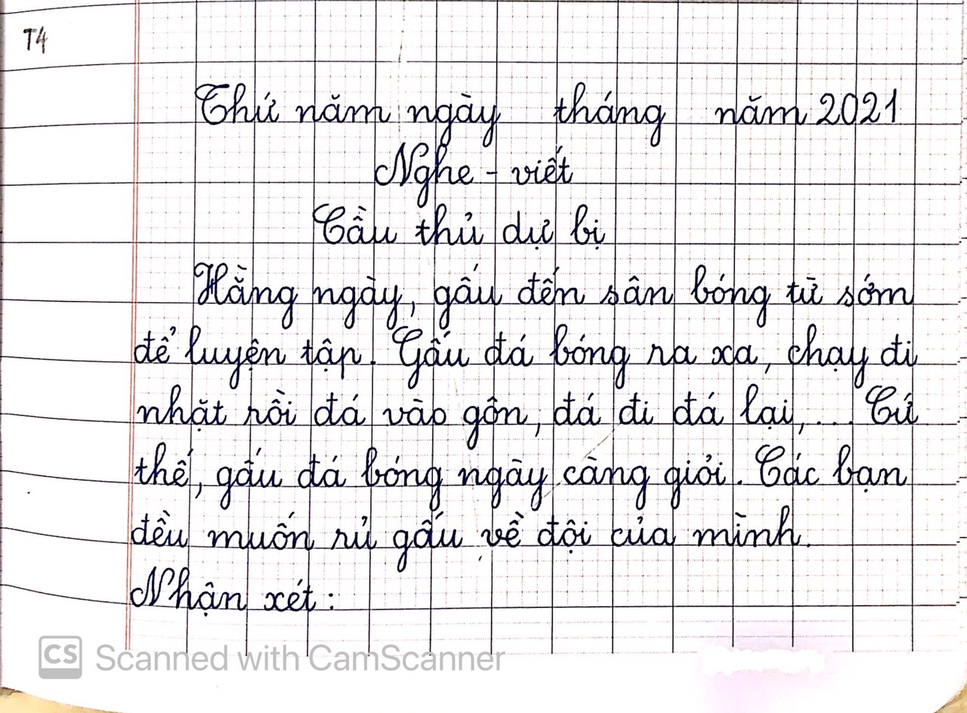

Slide 11

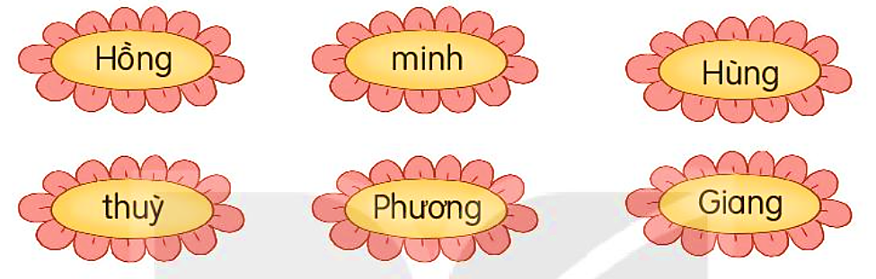
Những tên riêng nào dưới đây được viết đúng.
Minh
Thùy
Notes:
Bài giảng thiết kế bởi: Hương Thảo - tranthao121006@gmail.com

Slide 12

Sắp xếp tên của các bạn học sinh dưới đây theo thứ tự trong bảng chữ cái.
Nguyễn Ngọc Anh
Nguyễn Mạnh Vũ
Phạm Hồng Đào
Hoàng Văn Cường
Lê Gia Huy
4
Viết họ và tên của em và 2 bạn trong tổ.
Notes:
Bài giảng thiết kế bởi: Hương Thảo - tranthao121006@gmail.com

Slide 13


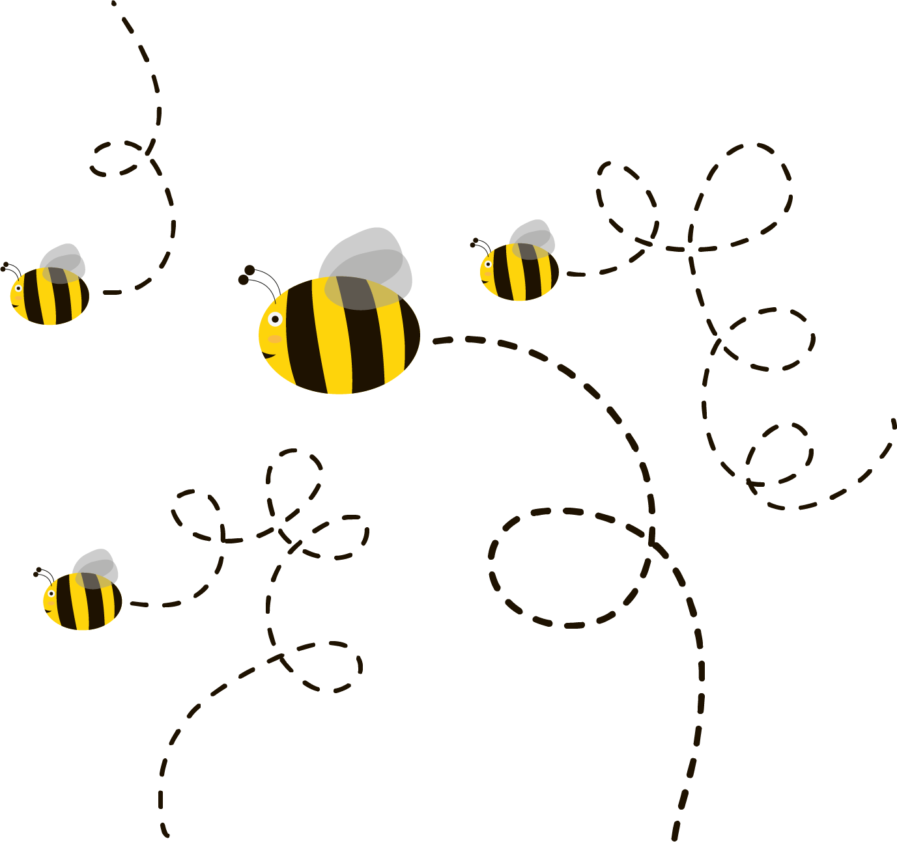
Củng cố,
dặn dò

